Slide 1
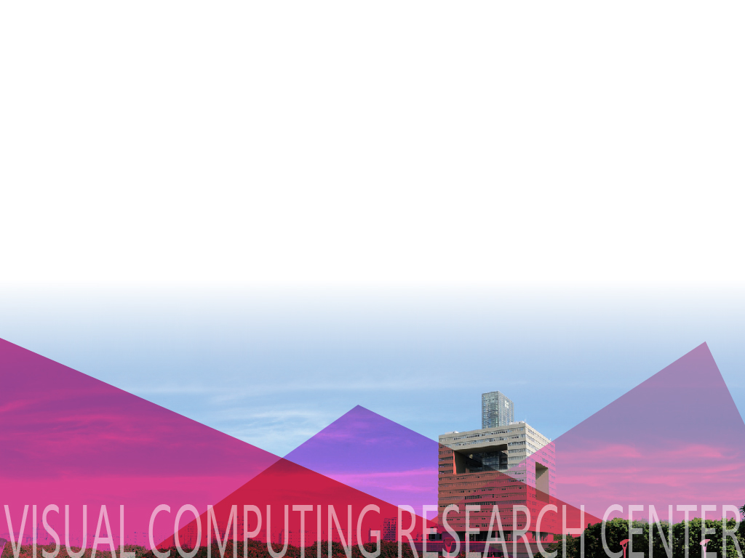

计算机图形学
胡瑞珍

Slide 2
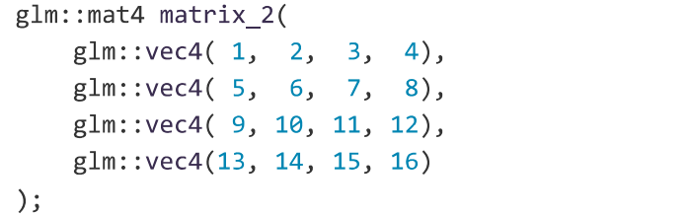

实验常见问题
glm::mat4的转置
矩阵（按列存储）：
第 1 列
$$\left(\begin{matrix}\begin{matrix}1 & 5 \\ 2 & 6\end{matrix} & \begin{matrix}9 & 13 \\ 10 & 14\end{matrix} \\ \begin{matrix}3 & 7 \\ 4 & 8\end{matrix} & \begin{matrix}11 & 15 \\ 12 & 16\end{matrix}\end{matrix}\right)$$
第 2 列
第 3 列
第 4 列
矩阵下标访问：
matrix[2][3]
第 3 列,第 4 行
当我们将矩阵中的$a_{ij}$(第$i行$，第$j$列)赋值给 glm::mat4 的 matirx[i][j] 来进行矩阵的初始化（按行存储），那么就需要对结果进行转置 glm::transpose(matrix)

Slide 3

知识点回顾 - LookAt函数
LookAt函数：
函数解读：
eye point：视点
at point：参考点
vpn = eye – at
mat4 LookAt(point4 eye, point4 at, vec4 v_{up})
mat4 LookAt(GLfloat eyex, GLfloat eyey, GLfloat eyez,
GLfloat atx, GLfloat aty, GLfloat atz,
GLfloat upx, GLfloat upy, GLfloat upz)
$$v = \frac{n×u}{\left|n×u\right|}$$

Slide 4
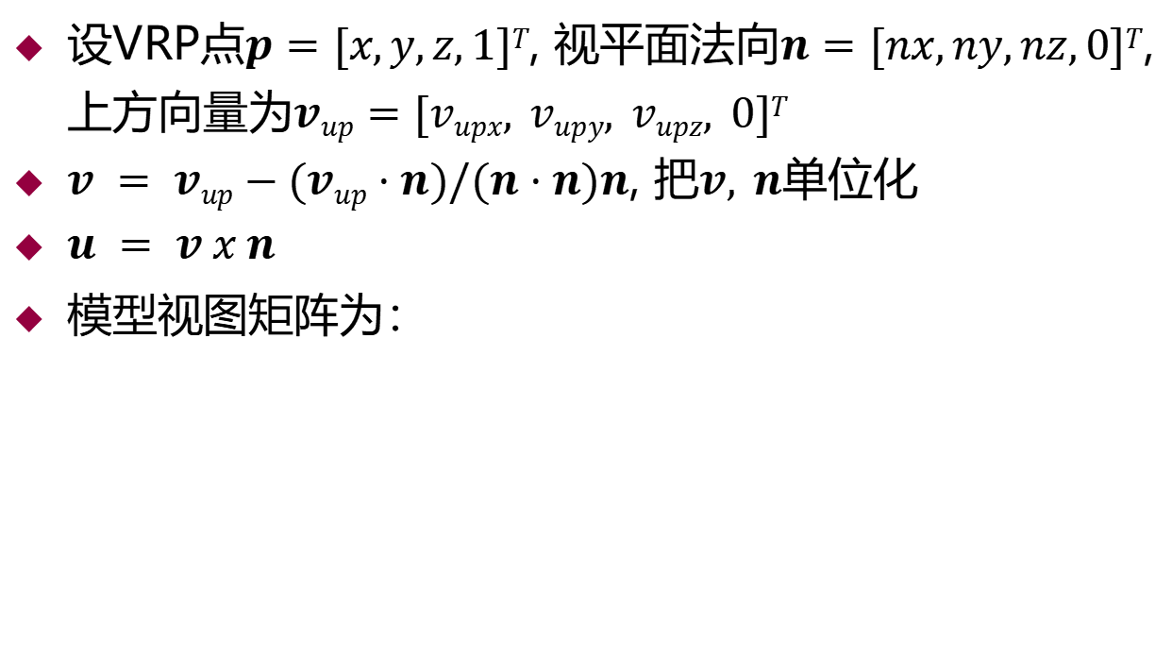
知识点回顾 - 模型视图矩阵的计算
设VRP点$p=[x,y,z,1]T$, 视平面法向$n=[nx,ny,nz,0]T$,
上方向量为$vup=[vupx, vupy, vupz, 0]T$
$v = vup−(vup⋅n)/(n⋅n)n$, 把$v, n$单位化
$u = v x n$
模型视图矩阵为：

Slide 5
知识点回顾 - 对投影的理解
经典投影
射影变换，三维到二维的映射
不可逆，将同一直线上的点映射为像平面上的一个点
计算机投影
在思维空间里使用齐次坐标来计算投影
尽量保留深度信息，进行隐藏面消除
使用投影规范化技术

Slide 6
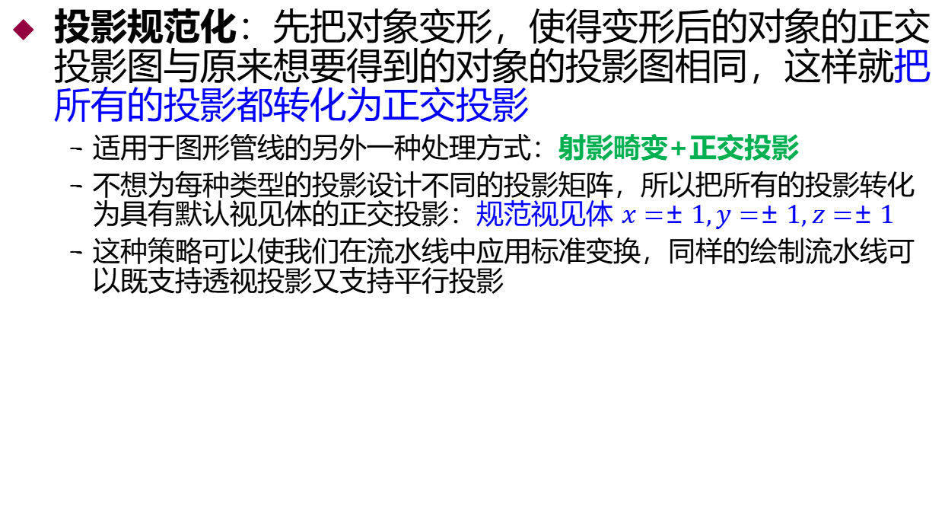
知识点回顾 - 投影规范化
投影规范化：先把对象变形，使得变形后的对象的正交投影图与原来想要得到的对象的投影图相同，这样就把所有的投影都转化为正交投影
适用于图形管线的另外一种处理方式：射影畸变+正交投影
不想为每种类型的投影设计不同的投影矩阵，所以把所有的投影转化为具有默认视见体的正交投影：规范视见体 $x=±1,y=±1,z=±1$
这种策略可以使我们在流水线中应用标准变换，同样的绘制流水线可以既支持透视投影又支持平行投影

Slide 7
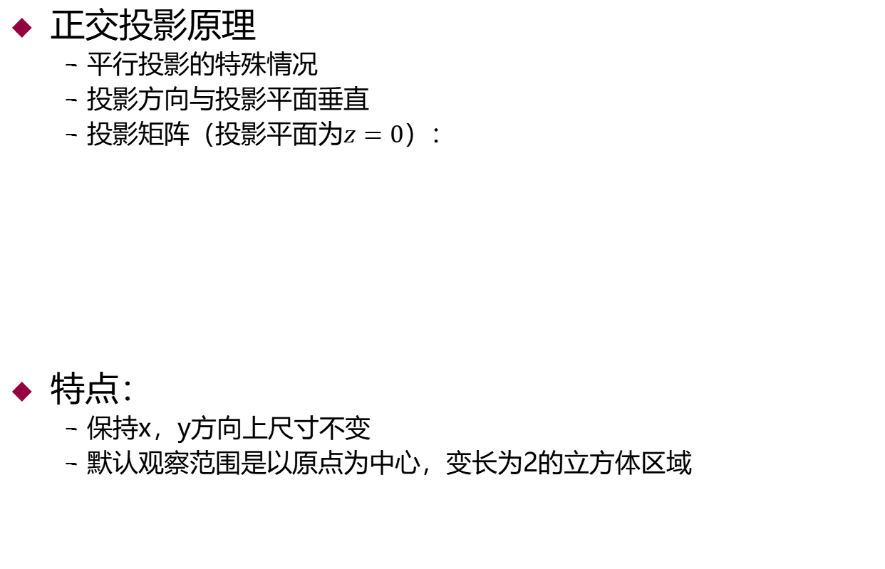
知识点回顾 - 正交投影
正交投影原理
平行投影的特殊情况
投影方向与投影平面垂直
投影矩阵（投影平面为$z=0$）：
特点：
保持x，y方向上尺寸不变
默认观察范围是以原点为中心，变长为2的立方体区域

Slide 8
知识点回顾 - OpenGL中的正交投影
在OpenGL中采用下述函数指定正交投影：
正交投影的视见体：
mat4 Ortho(GLfloat left, GLfloat right, GLfloat bottom,
GLfloat top, GLfloat near, GLfloat far)

Slide 9
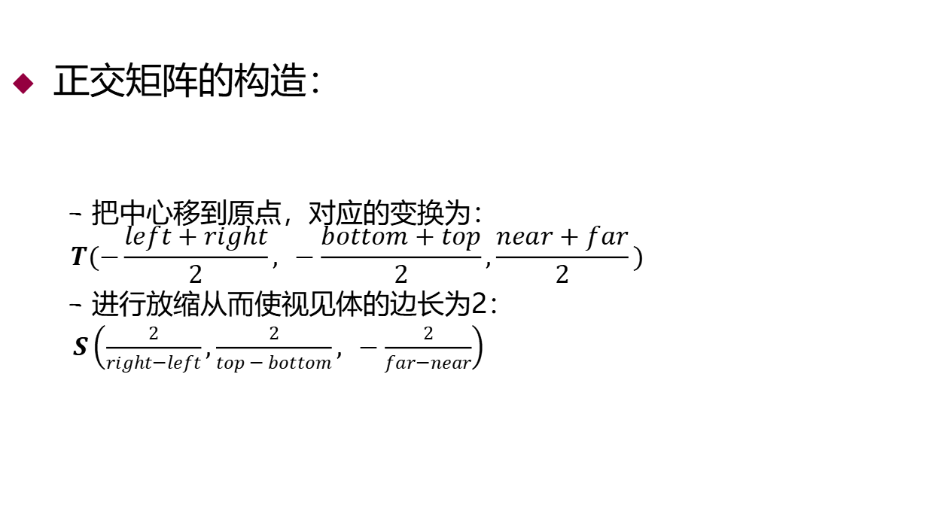
知识点回顾 - 正交投影矩阵
mat4 N = Ortho(left, right, bottom, top, near, far);
正交矩阵的构造：
把中心移到原点，对应的变换为：
$$T(−\frac{left+right}{2}, −\frac{bottom+top}{2},\frac{near+far}{2})$$
进行放缩从而使视见体的边长为2：
$S\left(\frac{2}{right−left},\frac{2}{top − bottom}, −\frac{2}{far−near}\right)$

Slide 10
知识点回顾 - 隐藏面消除
仅绘制那些位于其它面前面的曲面或平面片
OpenGL采用称为
z缓冲区的算法进行
隐藏面消除，在z缓冲
区中存贮着当前像素的
深度信息，从而只有
前面的对象出现在图像中

Slide 11
知识点回顾 - 隐藏面消除算法
算法分类
对象空间算法
图像空间算法
z缓冲区的算法
该算法创建专门的缓冲区（称为z缓冲区）
当几何体经过流水线各步骤时，存贮着该几何体的深度信息

Slide 12
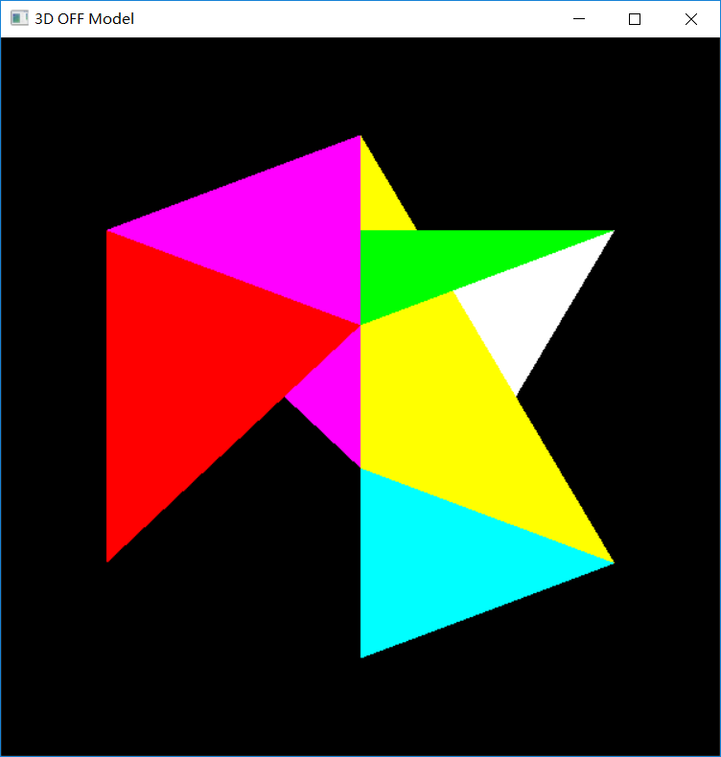
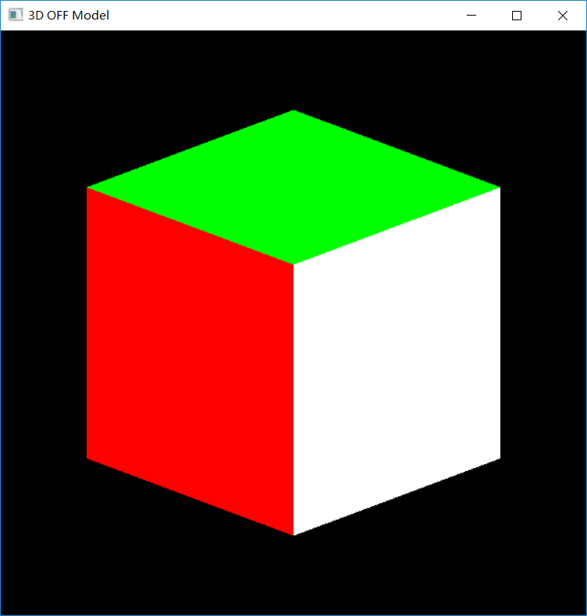
知识点回顾 - 隐藏面消除算法
启用该算法的要素
在init()中激活Z-Buffer隐藏面消除算法
glEnable(GL_DEPTH_TEST);
在显示回调函数中清空深度缓冲区
glClear(GL_COLOR_BUFFER_BIT|GL_DEPTH_BUFFER_BIT);
实验 2.2:

Slide 13

知识点回顾 - 简单透视
透视投影的概念
投影中心在原点
投影平面为$z=d, d<0$
近大远小
透视方程：
齐次坐标表达

Slide 14

知识点回顾 - 透视除法
如果$w≠1$, 那么必须从齐次坐标中除以$w$而得到所表示
的点，这就是透视除法

Slide 15
知识点回顾 - OpenGL的透视投影
可视范围
只有位于视角内的对象才会出
现在视图中
视见体
若胶卷是矩形的，那么由视角张成
一个半无穷的棱台，这称为视见体
其顶点就是COP
但实际的视景体通常有前后裁剪面
不在视景体内的物体被裁剪掉

Slide 16
知识点回顾 - OpenGL的透视投影函数
视见体函数
透视函数：
mat4 Frustum(GLfloat left,
GLfloat right,
GLfloat bottom,
GLfloat top,
GLfloat near,
GLfloat far);
mat4 Perspective(GLfloat fovy, GLfloat aspect, GLfloat near, GLfloat far);

Slide 17

知识点回顾 - OpenGL的透视变换
视见体函数的矩阵?
mat4 Frustum(GLfloat left,
GLfloat right,
GLfloat bottom,
GLfloat top,
GLfloat near,
GLfloat far);
注意：Frustum函数没有限制视见体一定是对称的棱台！
$⇒$ 需要先将棱台变为对称标准的棱台，再做透视归一化变换

Slide 18







知识点回顾 - 透视规范化
导出透视规范化矩阵：
给定由下面4个平面构成的半无穷棱锥：
（侧面与投影平面夹角 = 45$°）$
$$x=±z$$
$$y=±z$$
$$α=− \frac{far+near}{far−near}$$
$$β=− \frac{2∗far∗near}{far − near}$$

Slide 19
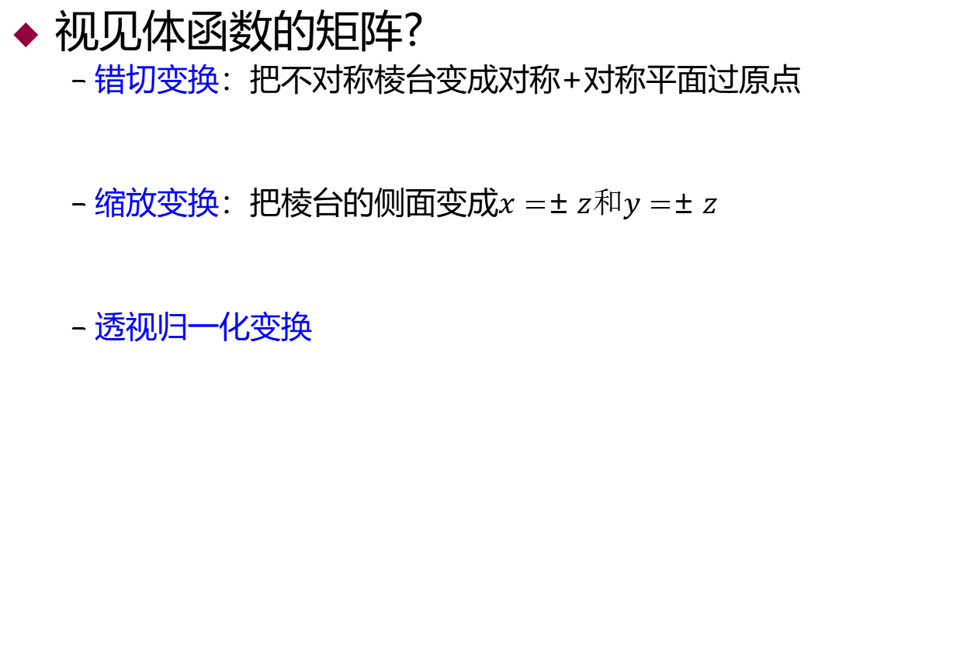
知识点回顾 - OpenGL的透视变换
视见体函数的矩阵?
错切变换：把不对称棱台变成对称+对称平面过原点
缩放变换：把棱台的侧面变成$x=±z$和$y=±z$
透视归一化变换

Slide 20
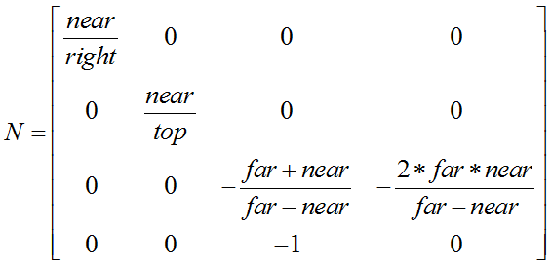
知识点回顾 - OpenGL的透视变换
透视函数的矩阵?
mat4 Perspective(GLfloat fovy, GLfloat aspect, GLfloat near, GLfloat far);
left = -right
bottom = -top
top = near*tan(fovy)
right = top*aspect

Slide 21
知识点回顾 - 投影变换总结
采用上述变换方式的优势：
规范化使得只需要一个流水线体系就可以进行透视投影和正交投影
尽可能位于四维齐次空间中，以便保持隐藏面消除和明暗处理所需要的三维信息
简化了裁剪的操作

Slide 22
大纲
5
Section
投影和阴影
Notes:
This section correspond to sec. 2.7 of the text book.

Slide 23
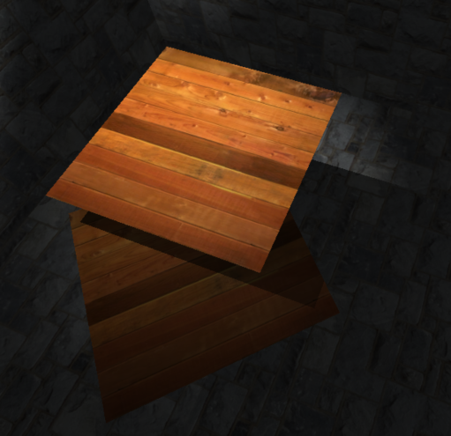
阴影效果
计算机产生的阴影
光源照射不到
视角观察不到
阴影的投影矩阵
向三维空间中的平面投影

Slide 24






阴影效果
透视投影矩阵：
投影中心在原点
投影平面为$z=d, d<0$
阴影投影矩阵：
投影中心在$\left(x_{l},y_{l}, z_{l}\right)$
投影平面为$y=0$
$$⇒$$
将投影中心移至原点：$T\left({−x}_{l},−y_{l}, {−z}_{l}\right)$
投影至平面$y=−y_{l}$:
将投影中心移回$\left(x_{l},y_{l}, z_{l}\right)$: $T\left(x_{l},y_{l}, z_{l}\right)$
$$x_{p}=x_{l}−\frac{x−x_{l}}{y−y_{l}}y_{l}$$
透视除法
$$y_{p}=0$$
$$z_{p}=z_{l}−\frac{z−z_{l}}{y−y_{l}}y_{l}$$

Slide 25
阴影效果
透视投影矩阵：
投影中心在原点
投影平面为$z=d, d<0$
阴影投影矩阵：
投影中心在$\left(x_{l},y_{l}, z_{l}\right)$
投影平面为$y=0$
$$⇒$$
$$x_{p}=x_{l}−\frac{x−x_{l}}{y−y_{l}}y_{l}$$
$$y_{p}=0$$
阴影投影矩阵
$$z_{p}=z_{l}−\frac{z−z_{l}}{y−y_{l}}y_{l}$$

Slide 26
实验3.2
阴影
了解使用投影变换实现场景的硬阴影效果

Slide 27



Q&A
www.szu.edu.cn
vcc.szu.edu.cn
胡瑞珍
http://csse.szu.edu.cn/staff/ruizhenhu/

